Slide 1
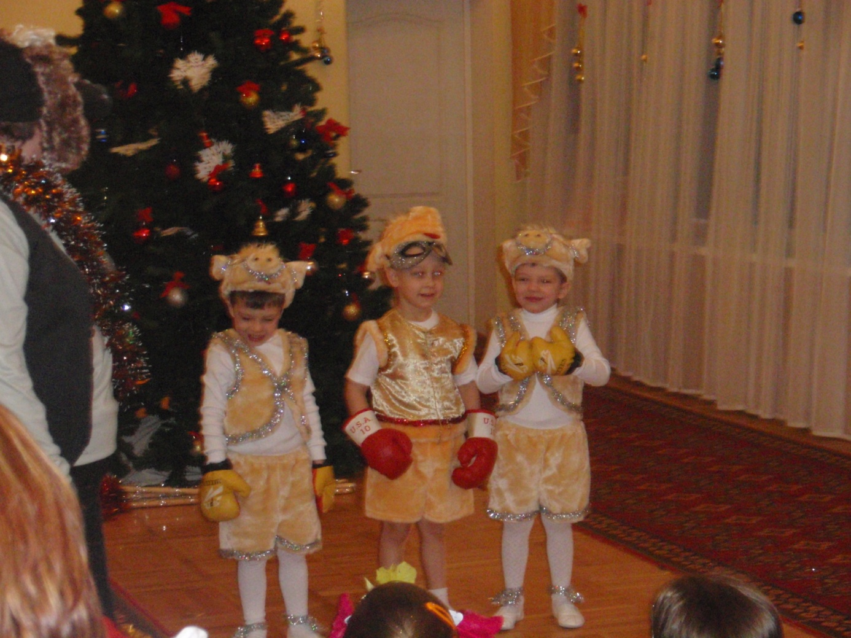
Танец новогоднего праздника «Поросята-спортсмены»

